Slide 1
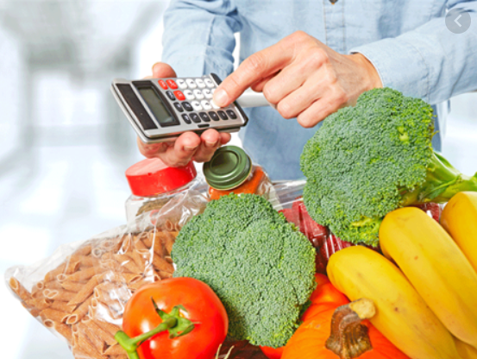
AŞÇILIK PROGRAMI
YİYECEK VE İÇECEK
MALİYET KONTROLÜ
KONU 12

Slide 2
Minimum stok miktarının belirlenmesi
Minimum stok miktarının belirlenmesi şu şekilde formüle edilir:
Günlük tüketim miktarı= Yıllık tüketim miktarı / 365
Tedarik süresinde tüketilecek stok= Günlük tüketim * tedarik süresi
Emniyet payı= Tedarik süresinde tüketilecek miktar* emniyet payı yüzdesi
Minimum stok miktarı= Tedarik süresi tüketim miktarı + Emniyet payı

Slide 3
Örnek 1: Restoranın yıllık salça tüketim miktarının 2500 kg’dır. Salça tedarik süresi 10 gün, emniyet payının da %50 olduğunu varsayarsak minimum stok miktarı ne olmalıdır?
Günlük salça tüketim miktarı= Yıllık tüketim miktarı / 365
Günlük salça tüketim miktarı= 2500/ 365 =6.85 kg
Tedarik süresinde tüketilecek stok= Günlük tüketim * tedarik süresi
Tedarik süresinde tüketilecek stok=6.85 kg * 10 gün =68.5 kg
Emniyet payı= Tedarik süresinde tüketilecek miktar* emniyet payı yüzdesi
Emniyet payı= 68.5 kg* 0,5 = 34.25 kg
Minimum stok miktarı= Tedarik süresi tüketim miktarı + Emniyet payı
Minimum stok miktarı= 68.5 kg+ 34.25 kg=102.75 kg en az stok miktarı olmalı.

Slide 4
Örnek 2: Yıllık tüketim miktarının 9000 kutu şeker olduğu bir işletmede, şeker tedarik süresi 15 gün, emniyet payının da %5 olduğunu varsayarsak minimum stok miktarı ne olmalıdır?
Günlük şeker tüketim miktarı= Yıllık tüketim miktarı / 365
Günlük şeker tüketim miktarı= 9000/ 365 =25 kutu
Tedarik süresinde tüketilecek stok= Günlük tüketim * tedarik süresi
Tedarik süresinde tüketilecek stok= 25 kutu * 15 gün = 375 kutu
Emniyet payı= Tedarik süresinde tüketilecek miktar* emniyet payı yüzdesi
Emniyet payı= 375 kutu* 0,05 = 18.72 kutu
Minimum stok miktarı= Tedarik süresi tüketim miktarı + Emniyet payı
Minimum stok miktarı= 375 kutu+ 18.72 kutu= 393.75 kutu en az stok miktarı olmalı.

Slide 5
Maksimum stok miktarının belirlenmesi
Maksimum stok miktarının belirlenmesi şu şekilde formüle edilir:
Günlük tüketim miktarı= Yıllık tüketim miktarı / 365
Tedarik süresinde tüketilecek stok= Günlük tüketim * tedarik süresi
Emniyet payı= Tedarik süresinde tüketilecek miktar* emniyet payı yüzdesi
Minimum stok miktarı= Tedarik süresi tüketim miktarı + Emniyet payı
Maksimum stok miktarı=Minimum stok miktarı + Emniyet payı

Slide 6
Örnek 3: Yıllık tüketim miktarının 5000 kutu şeker olduğu bir işletmede, şeker tedarik süresi 20 gün, emniyet payının da % 10 olduğunu varsayarsak maksimum stok miktarı ne olmalıdır?
Günlük şeker tüketim miktarı= Yıllık tüketim miktarı / 365
Günlük şeker tüketim miktarı= 5000/ 365 =13,70 kutu
Tedarik süresinde tüketilecek stok= Günlük tüketim * tedarik süresi
Tedarik süresinde tüketilecek stok= 13.70 kutu * 20 gün = 274 kutu
Emniyet payı= Tedarik süresinde tüketilecek miktar* emniyet payı yüzdesi
Emniyet payı= 274 kutu* 0,1 = 27.4 kutu
Minimum stok miktarı= Tedarik süresi tüketim miktarı + Emniyet payı
Minimum stok miktarı= 274 kutu+ 27.4 kutu= 301.4 kutu
Maksimum stok miktarı=Minimum stok miktarı + Emniyet payı
Maksimum stok miktarı=301.4 kutu+ 27.4 kutu=328.8 kutu şeker maksimum stok miktarıdır.

Slide 7
Örnek 4: Yıllık tüketim miktarının 3000 şişe zeytinyağı olduğu bir işletmede, zeytinyağı tedarik süresi 13 gün, emniyet payının da % 18 olduğunu varsayarsak maksimum stok miktarı ne olmalıdır?
Günlük zeytinyağı tüketim miktarı= Yıllık tüketim miktarı / 365
Günlük zeytinyağı tüketim miktarı= 3000/ 365 =8.22 şişe
Tedarik süresinde tüketilecek stok= Günlük tüketim * tedarik süresi
Tedarik süresinde tüketilecek stok= 8.22 şişe* 13 gün = 106.86 şişe
Emniyet payı= Tedarik süresinde tüketilecek miktar* emniyet payı yüzdesi
Emniyet payı= 106.86 şişe* 0,18 = 19.23 şişe
Minimum stok miktarı= Tedarik süresi tüketim miktarı + Emniyet payı
Minimum stok miktarı= 106.86 şişe+ 19.23 şişe= 126.09 şişe
Maksimum stok miktarı=Minimum stok miktarı + Emniyet payı
Maksimum stok miktarı=126.09 şişe+ 19.23 şişe=145.32 şişe zeytinyağı maksimum stok miktarıdır.

Slide 8
KAYNAKÇA
Denizer, D. (2005). Konaklama İşletmelerinde Yiyecek ve İçecek Yönetimi. Ankara: Detay Yayıncılık
Yılmaz, Y. (2005). Yiyecek İçecek Maliyet Kontrolü. Ankara: Detay Yayıncılık.
Sarıışık, Mehmet (2017). Yiyecek İçecek İşletmelerinde Maliyet Kontrolü. Ankara: Detay Yayıncılık.
Çetiner, E (2002).Konaklama İşletmelerinde Muhasebe Uygulamaları. Ankara: Gazi Yayınevi
Usal, A. (2006).Turizm İşletmelerinde Maliyet Analizleri. Ankara: Detay Yayıncılık

